Slide 1


Slide 2

HERRAMIENTAS DE APOYO EN EL PROCESO EDUCATIVO
AMRITA

Slide 3
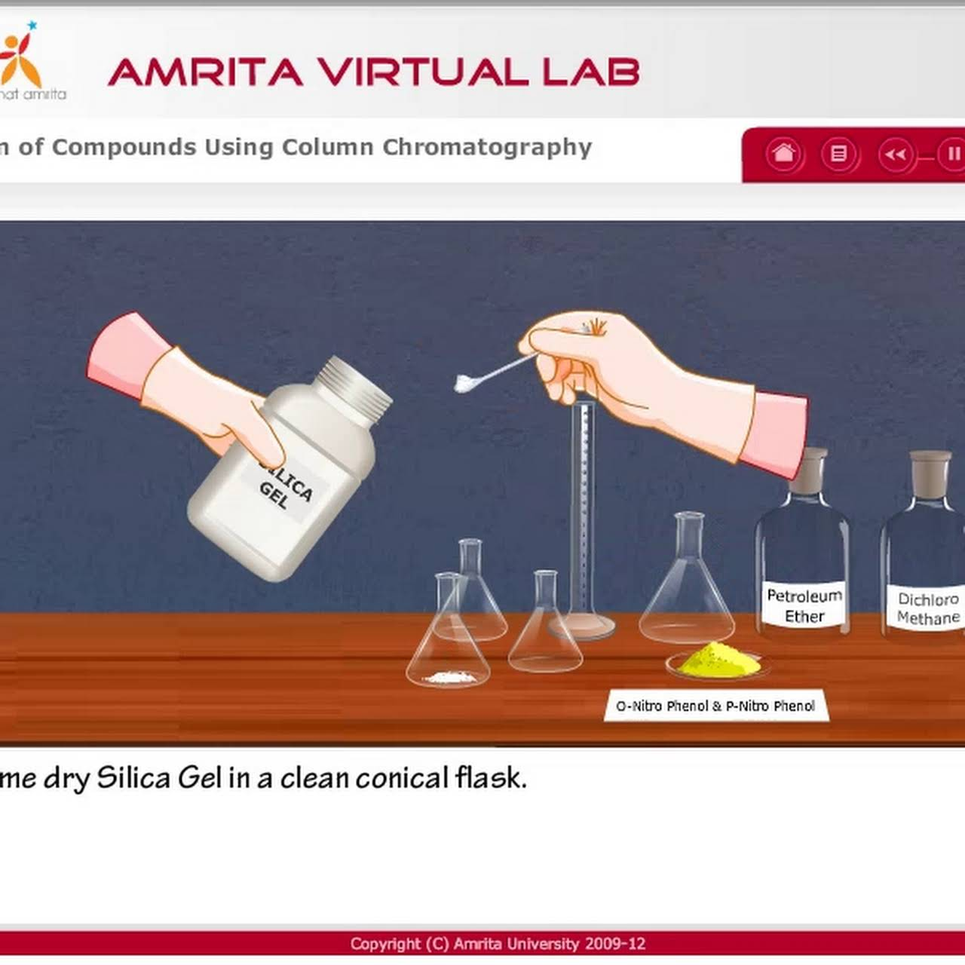

AMRITA
¿Qué es?
Es una página web gratuita donde se pueden realizar laboratorios virtuales sobre la ley de la conservación de la materia, reacciones exotérmicas y endotérmicas, diferencias entre mezcla y compuesto, determinar el PH en soluciones, análisis de carbohidratos entre otros.
En su página principal se puede encontrar contenido también para biología, inglés, física y matemáticas.

Slide 4
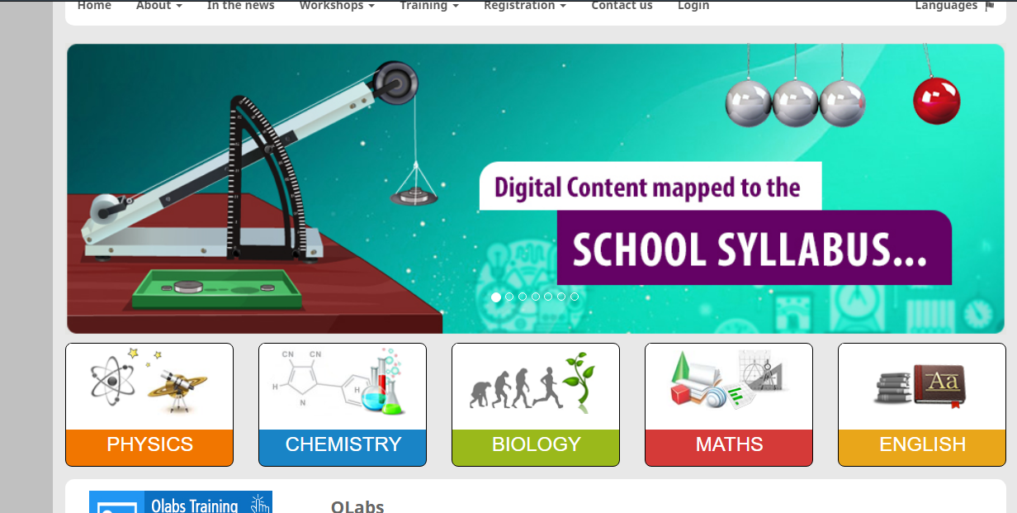
AMRITA
Práctica
Ingrese al link: http://www.olabs.edu.in/?lan=es-ES y de clic en la opción biología

Slide 5
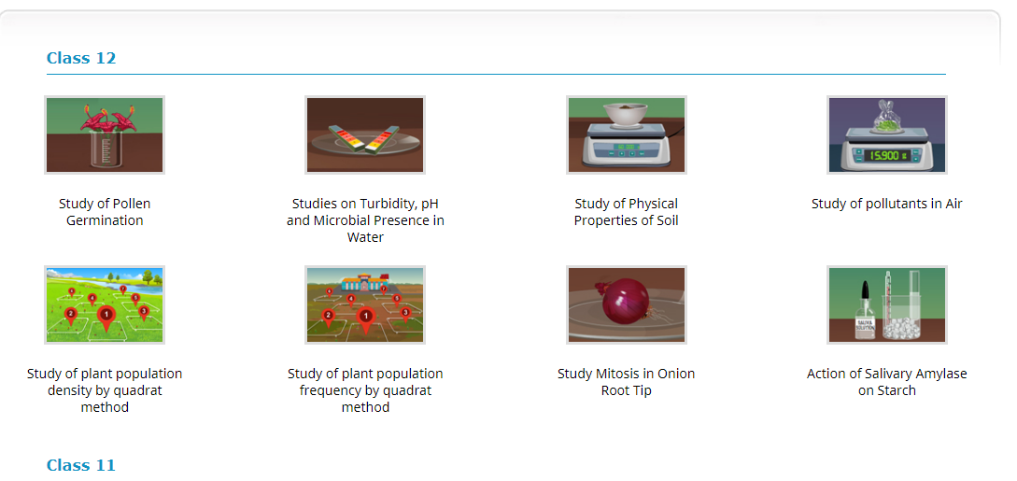
AMRITA
Práctica
Cuando carguen los temas busque “Study mitosis in onion root tip” de la clase 12 que tiene la siguiente imagen en el inicio

Slide 6
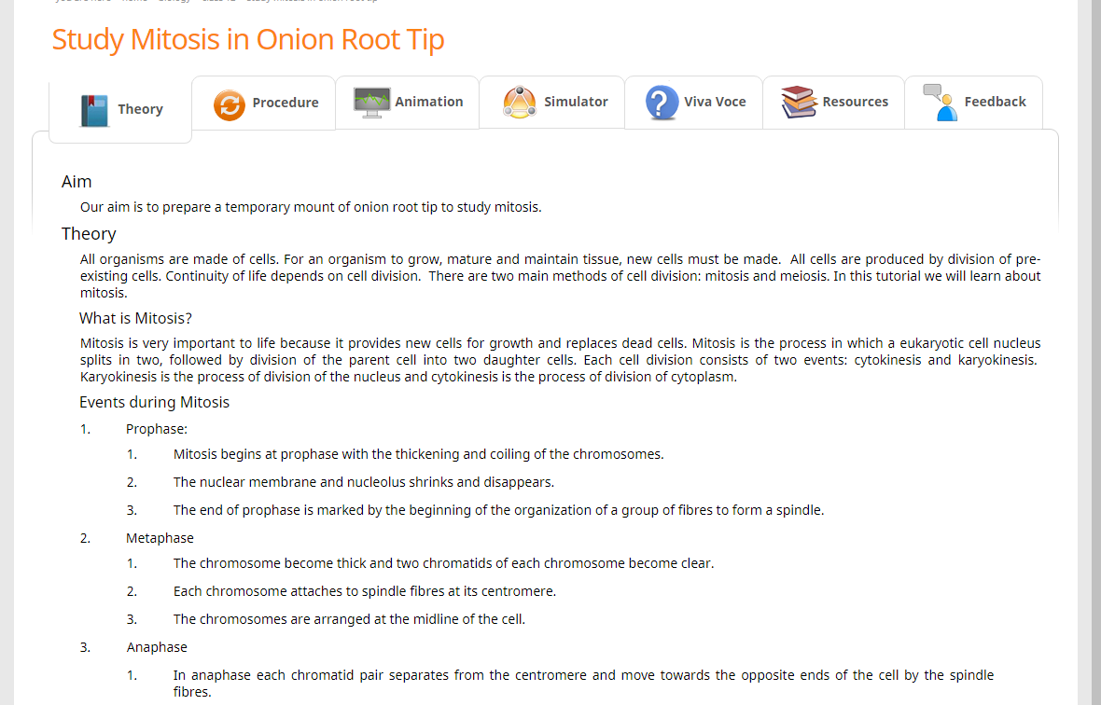
AMRITA
Práctica
Cada una de las prácticas de laboratorio tiene varias secciones donde se explica la teoría y además se dan recursos extras para aprender más sobre el tema.
Nota: La información del laboratorio se encuentra en inglés pero en este ejemplo solo se va explicar la sección “Simulator”. Es importante contar con el apoyo del docente para que explique el tema antes de iniciar el laboratorio.

Slide 7
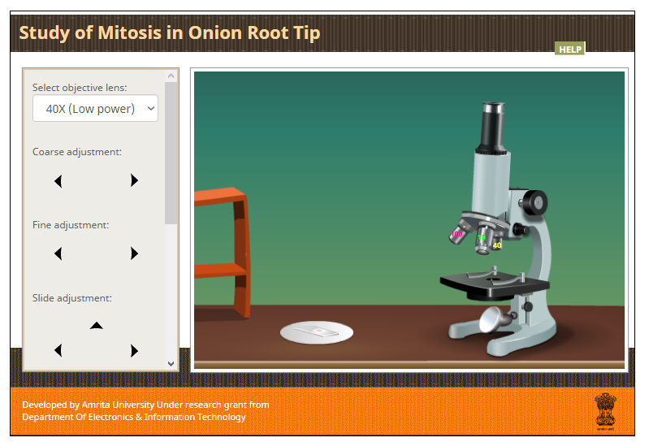
AMRITA
Práctica
Dirijase a “Simulator” y espere por lo menos 2 minutos para que el laboratorio cargue bien

Slide 8
AMRITA
Práctica
En la pantalla va a tener un microscopio y un portaobjetos de vidrio en la parte izquierda. Ahora debe arrastrar dicho portaobjetos a la estación del microscopio como se indica en la imagen

Slide 9
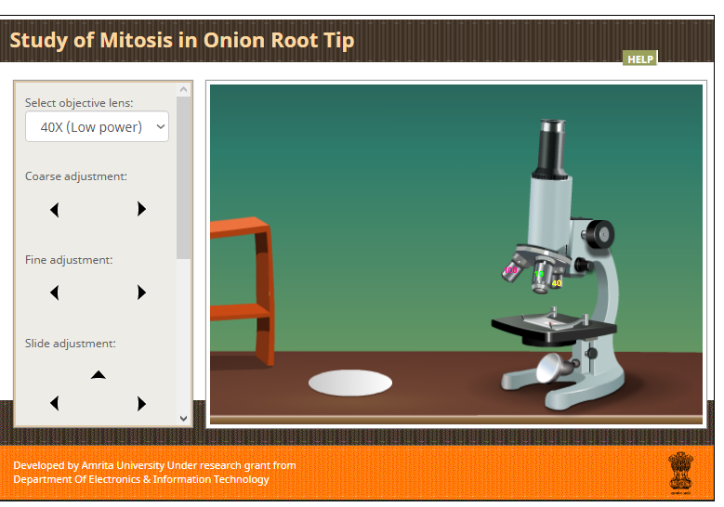
AMRITA
Práctica
Luego de clic sobre el lente para ver el ejemplo

Slide 10
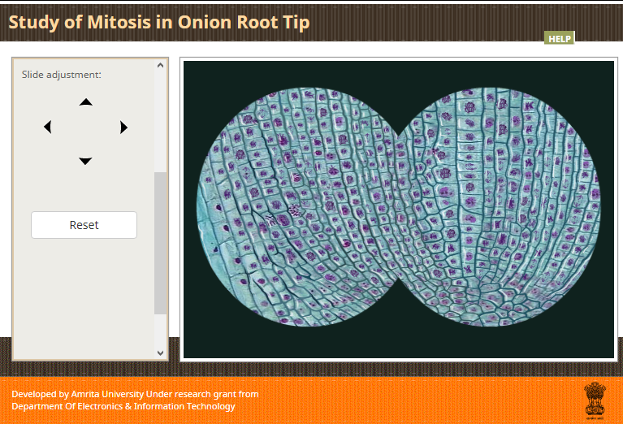
AMRITA
Práctica
Desde el menú del lado izquierdo puede cambiar el lente y la posición con las flechas.

Slide 11

AMRITA
Actividad
Describa como puede usar estas herramienta en el aula y en que temas las podrías usar
Que elementos o actividades puede agregar a la clase para que el laboratorio cumpla su objetivo de aprendizaje
Fuente: Freepik.es

Slide 12
¡GRACIAS!

